Slide 1


Группа ИУ6-22Б
Люляев Иван Александрович
Инженерная графика
преподаватель:
Эрастова Е.С.
Кафедра
«Инженерная графика»

Slide 2
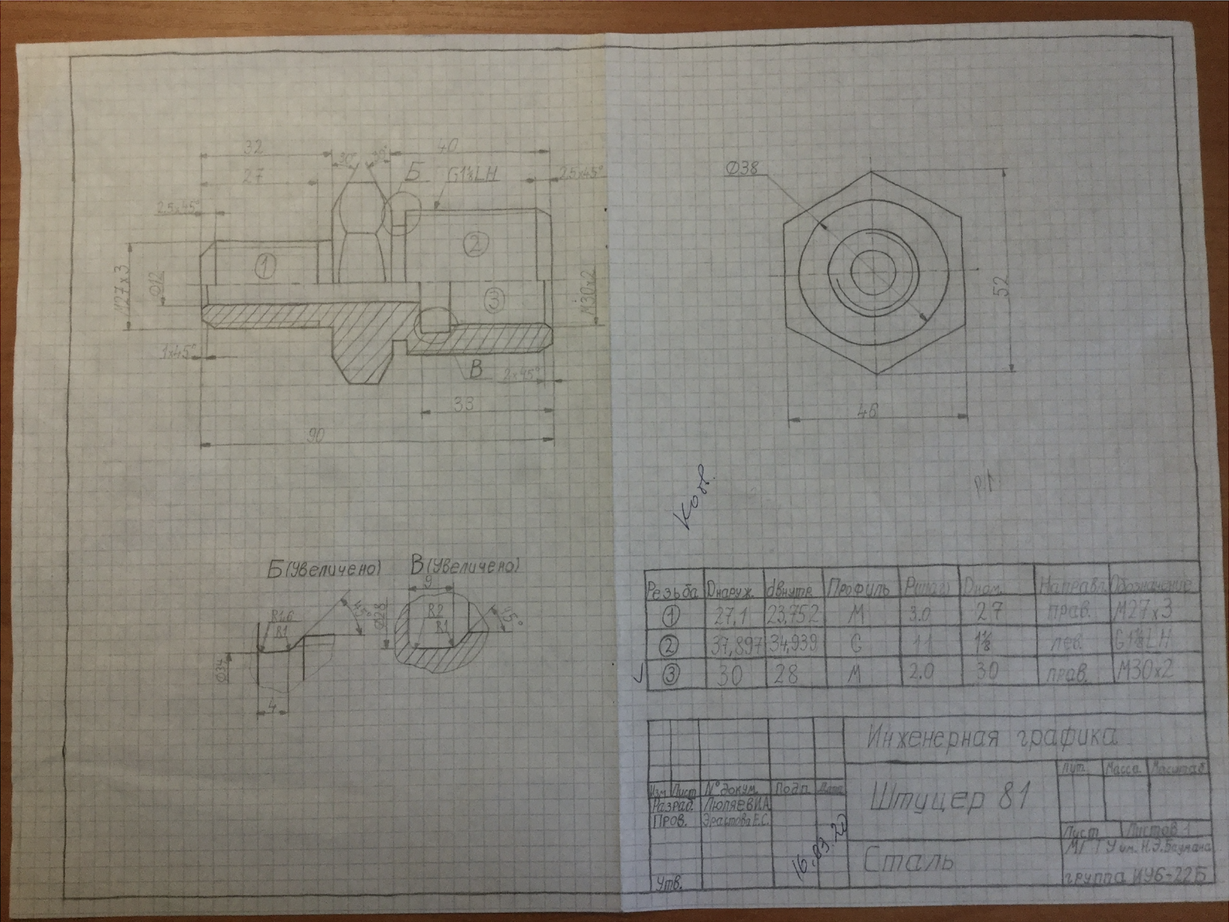
Штуцер
06.04.20

Slide 3
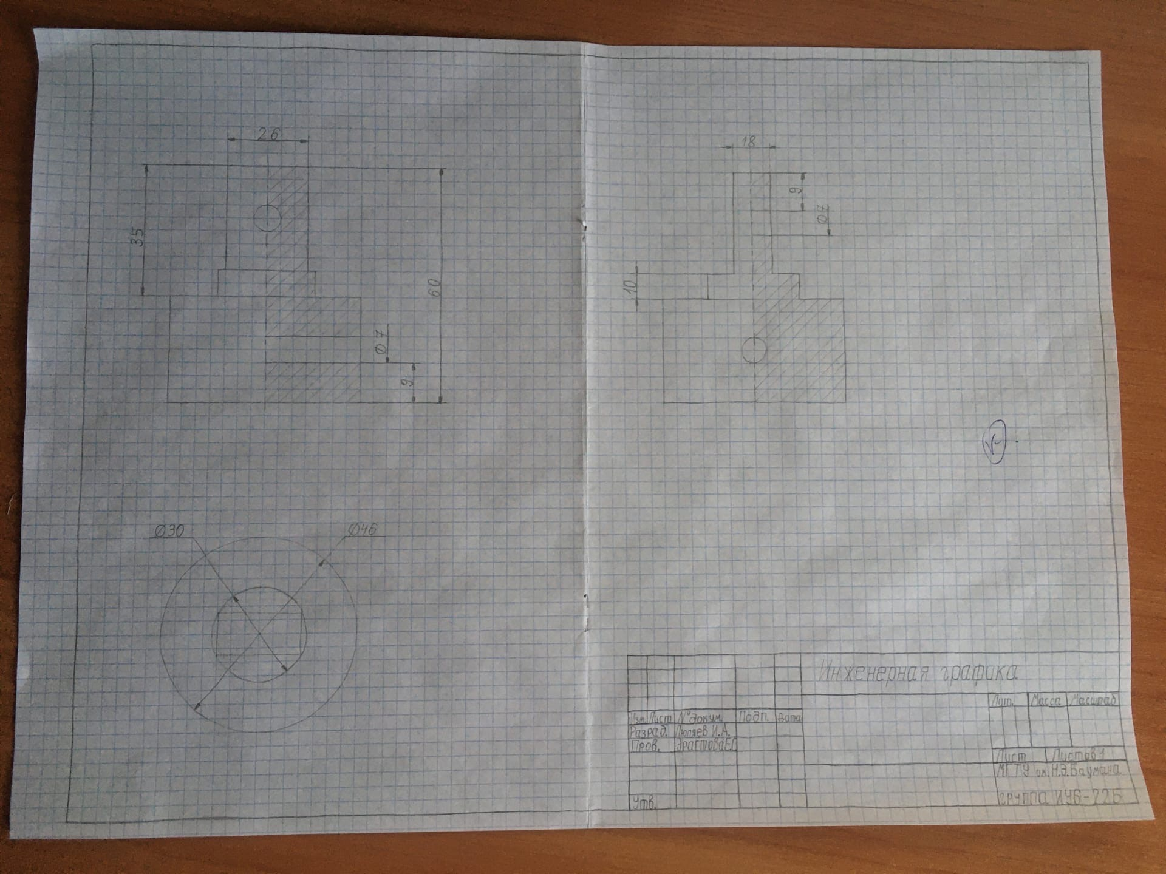
Деталь 1
Эскиз

Slide 4
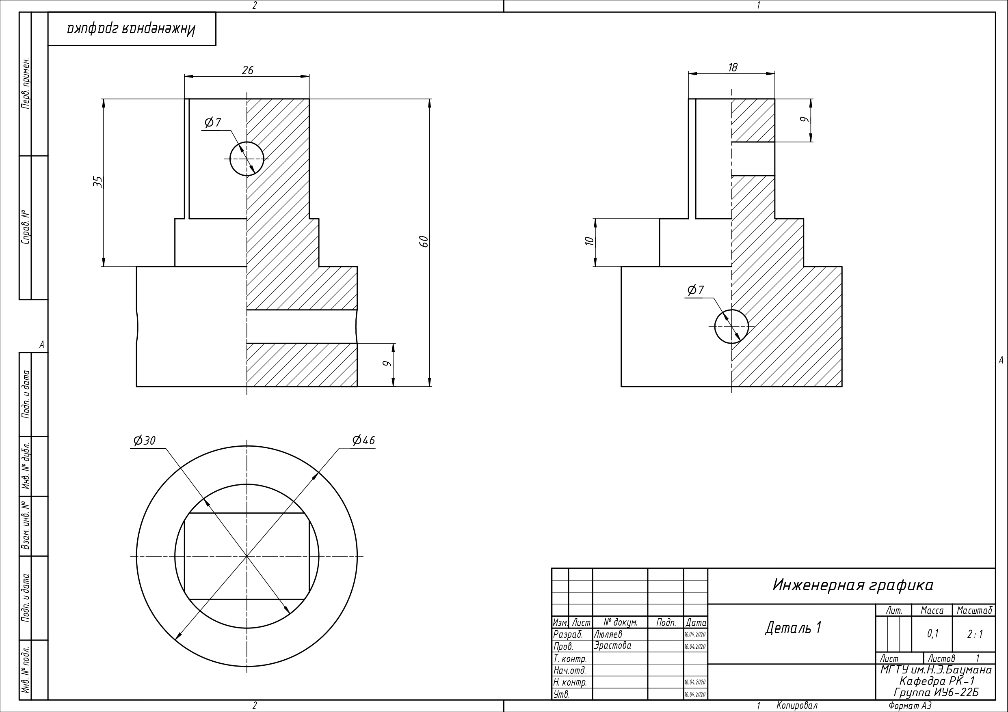
Деталь 1
Чертеж
16.04.20

Slide 5
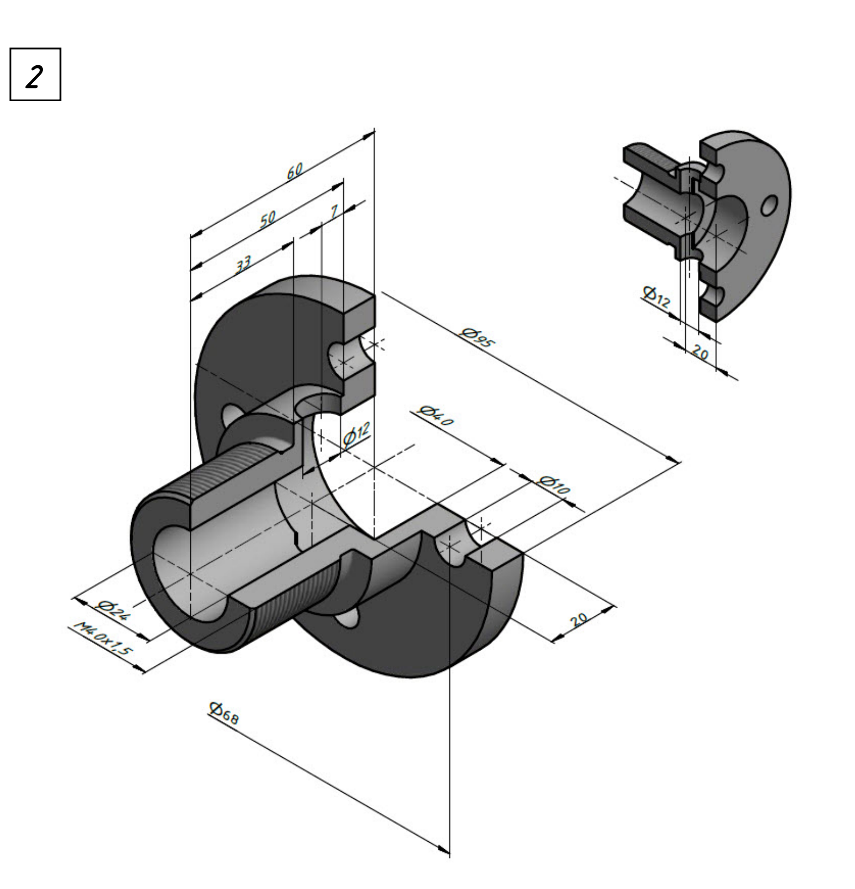
Деталь 2
Задание

Slide 6
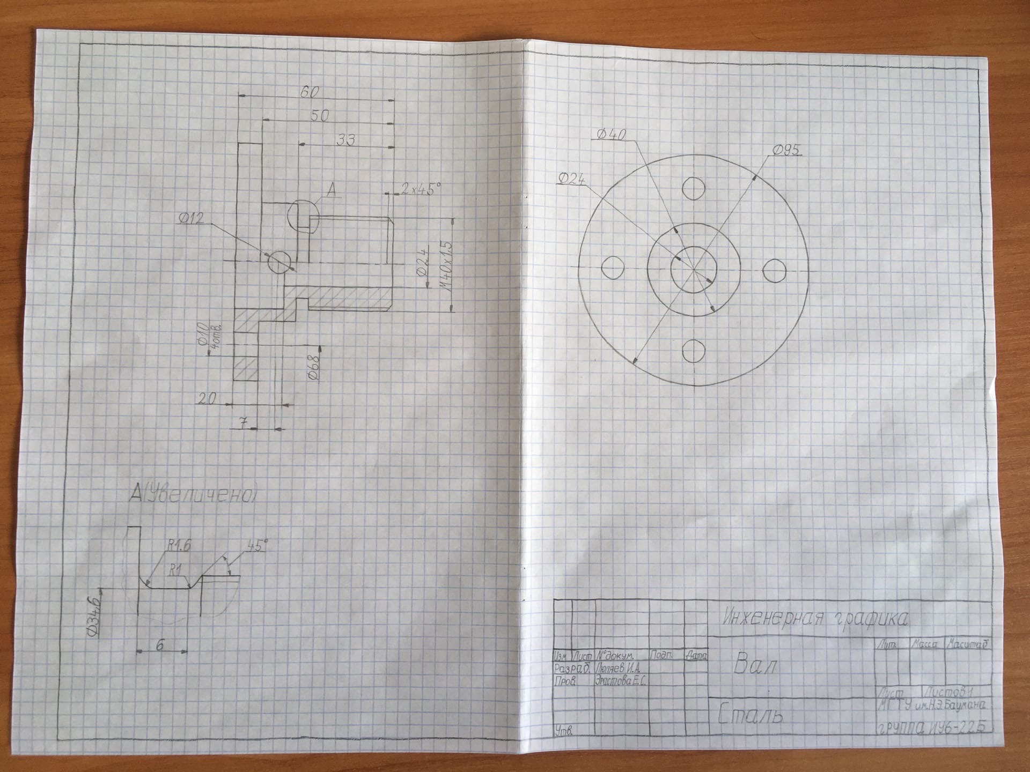
Деталь 2
Эскиз

Slide 7
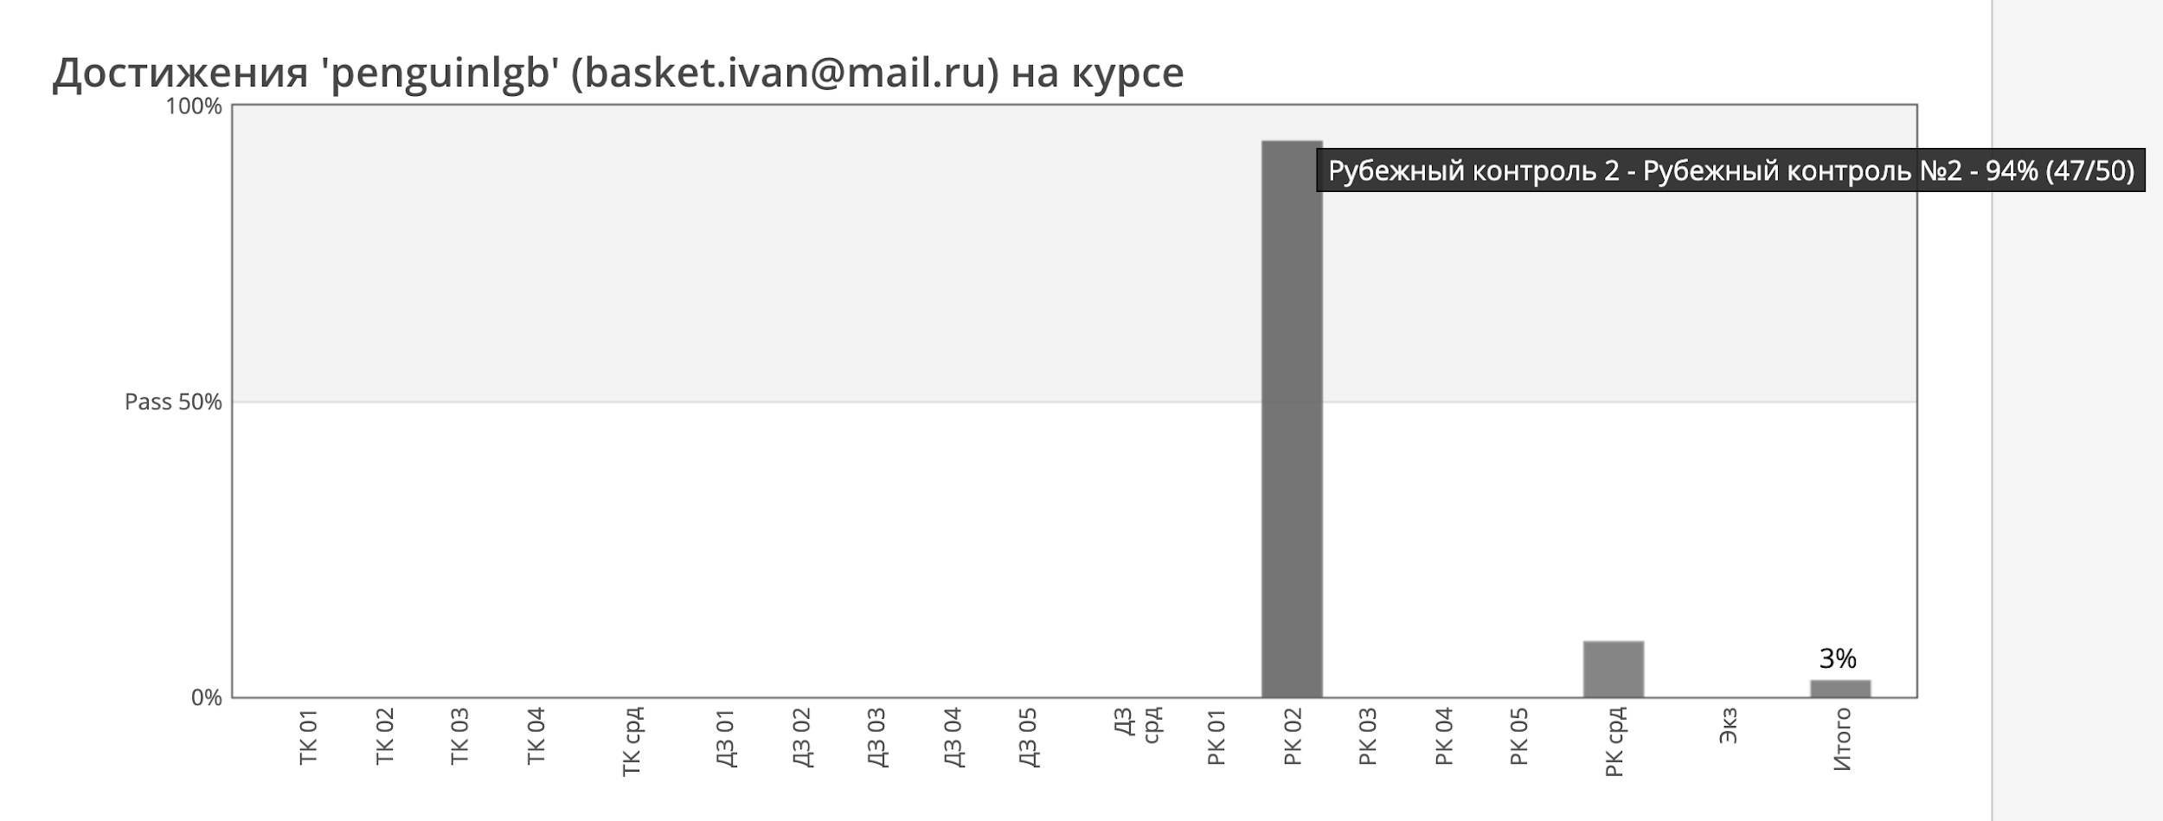
РК
2 модуль
22.04.20

Slide 8
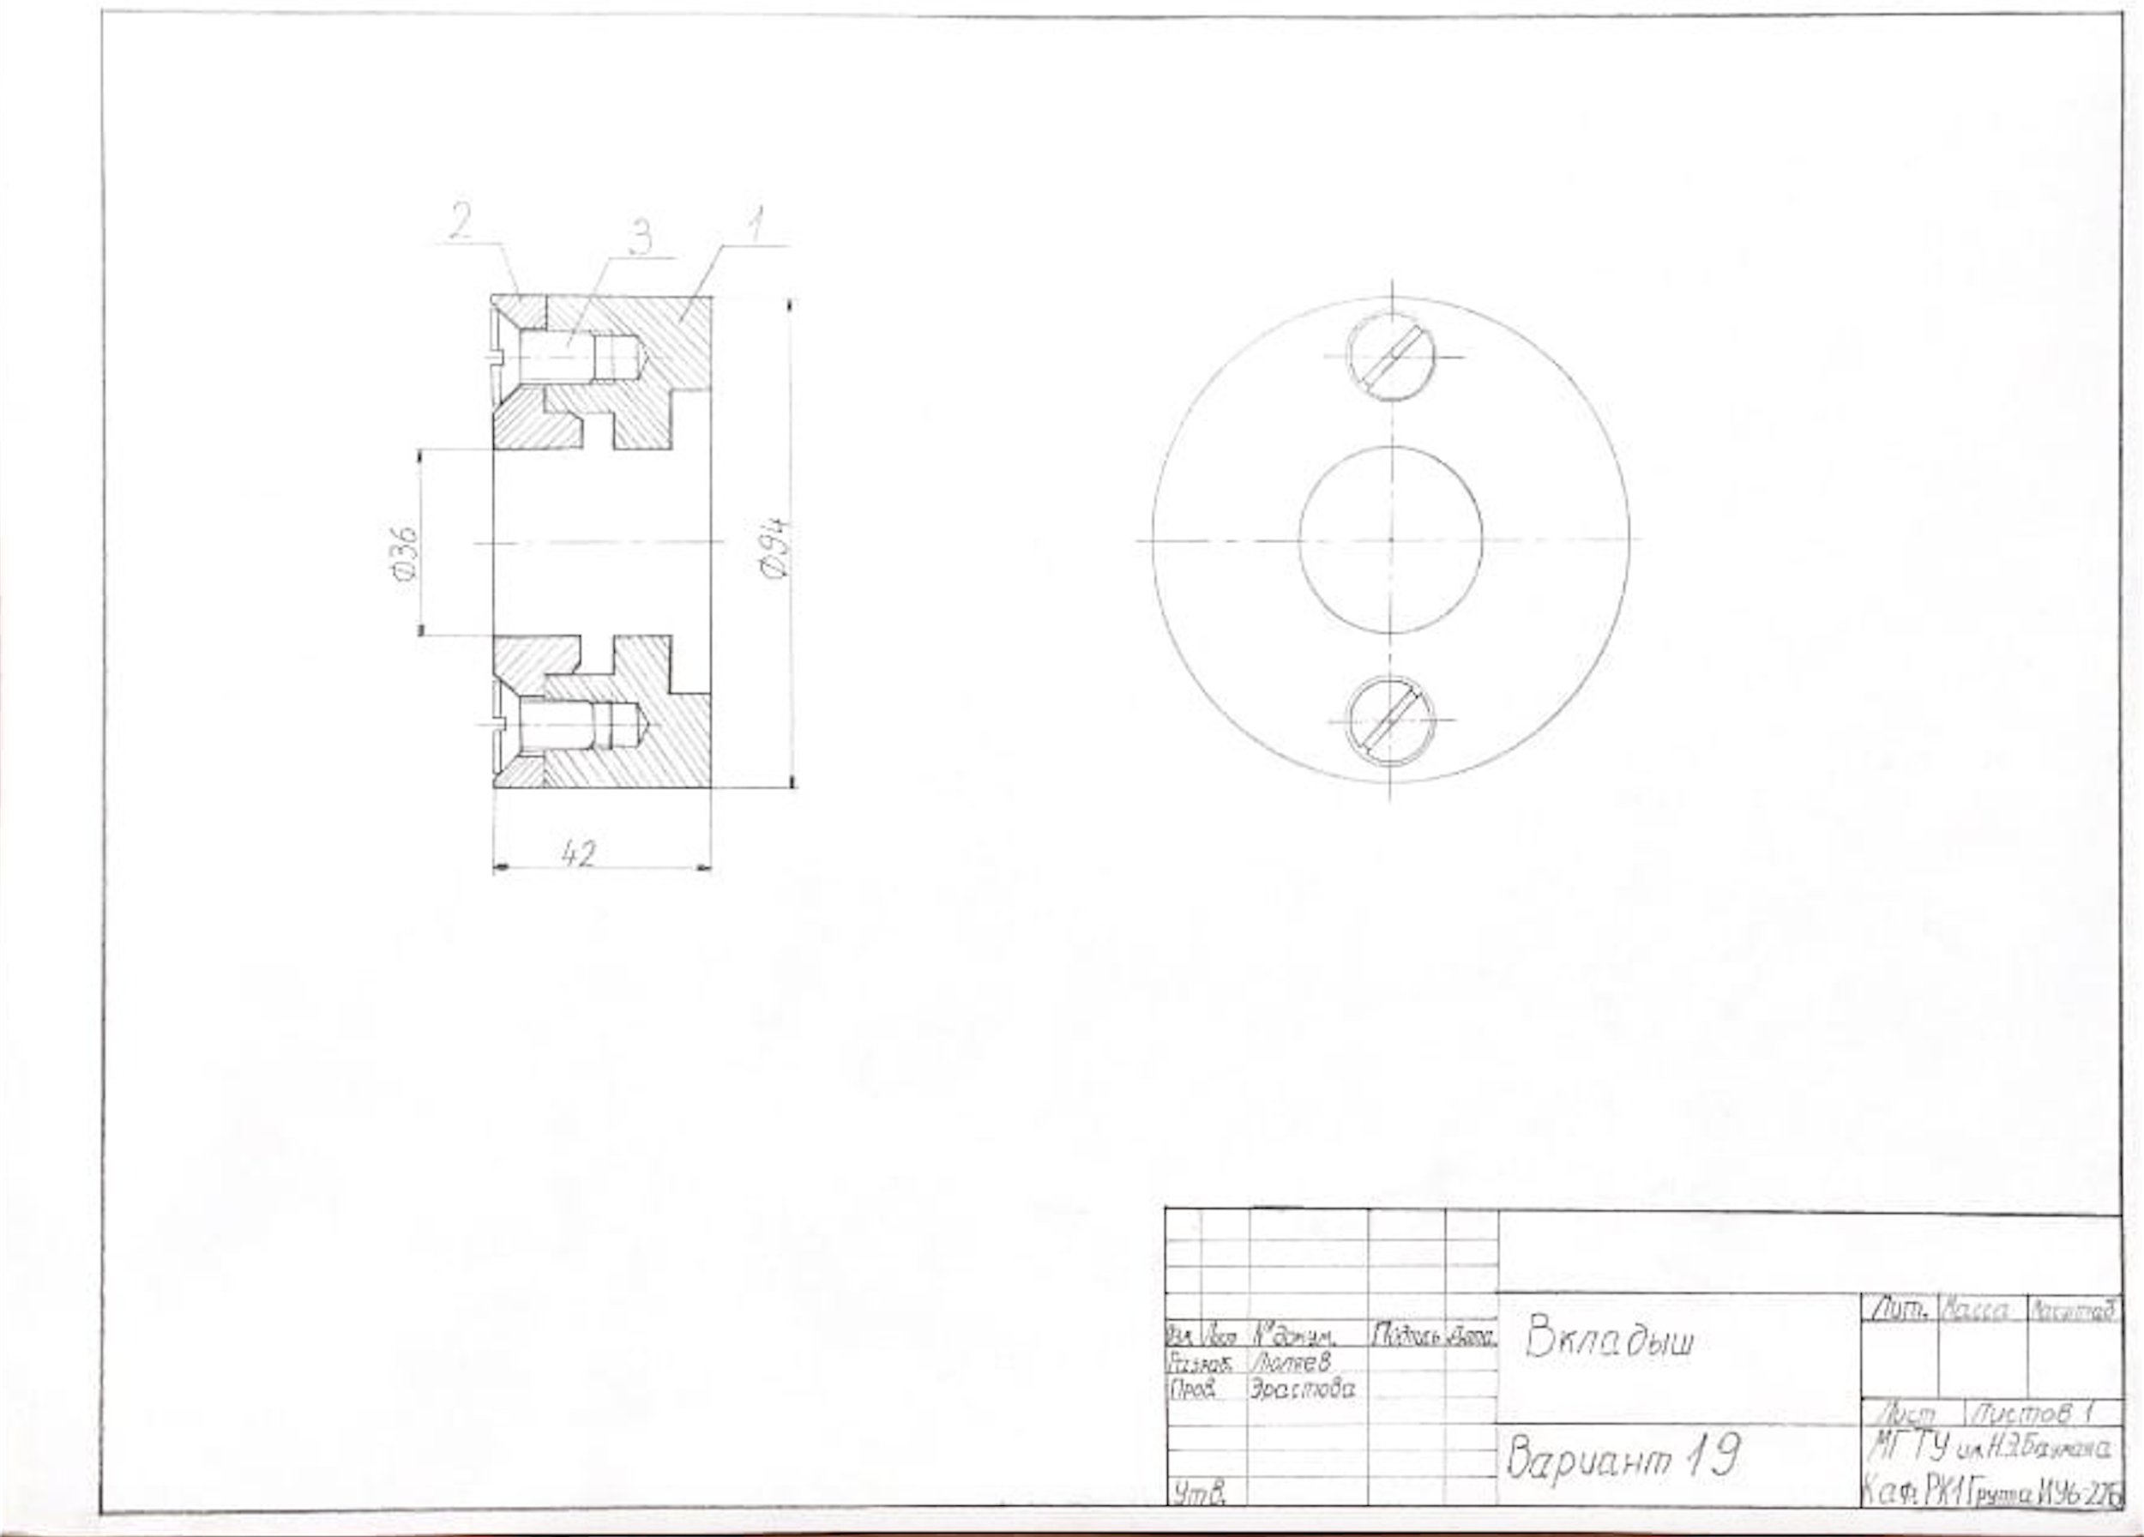
ДЗ-3 Сборочный чертеж
16.05.20

Slide 9
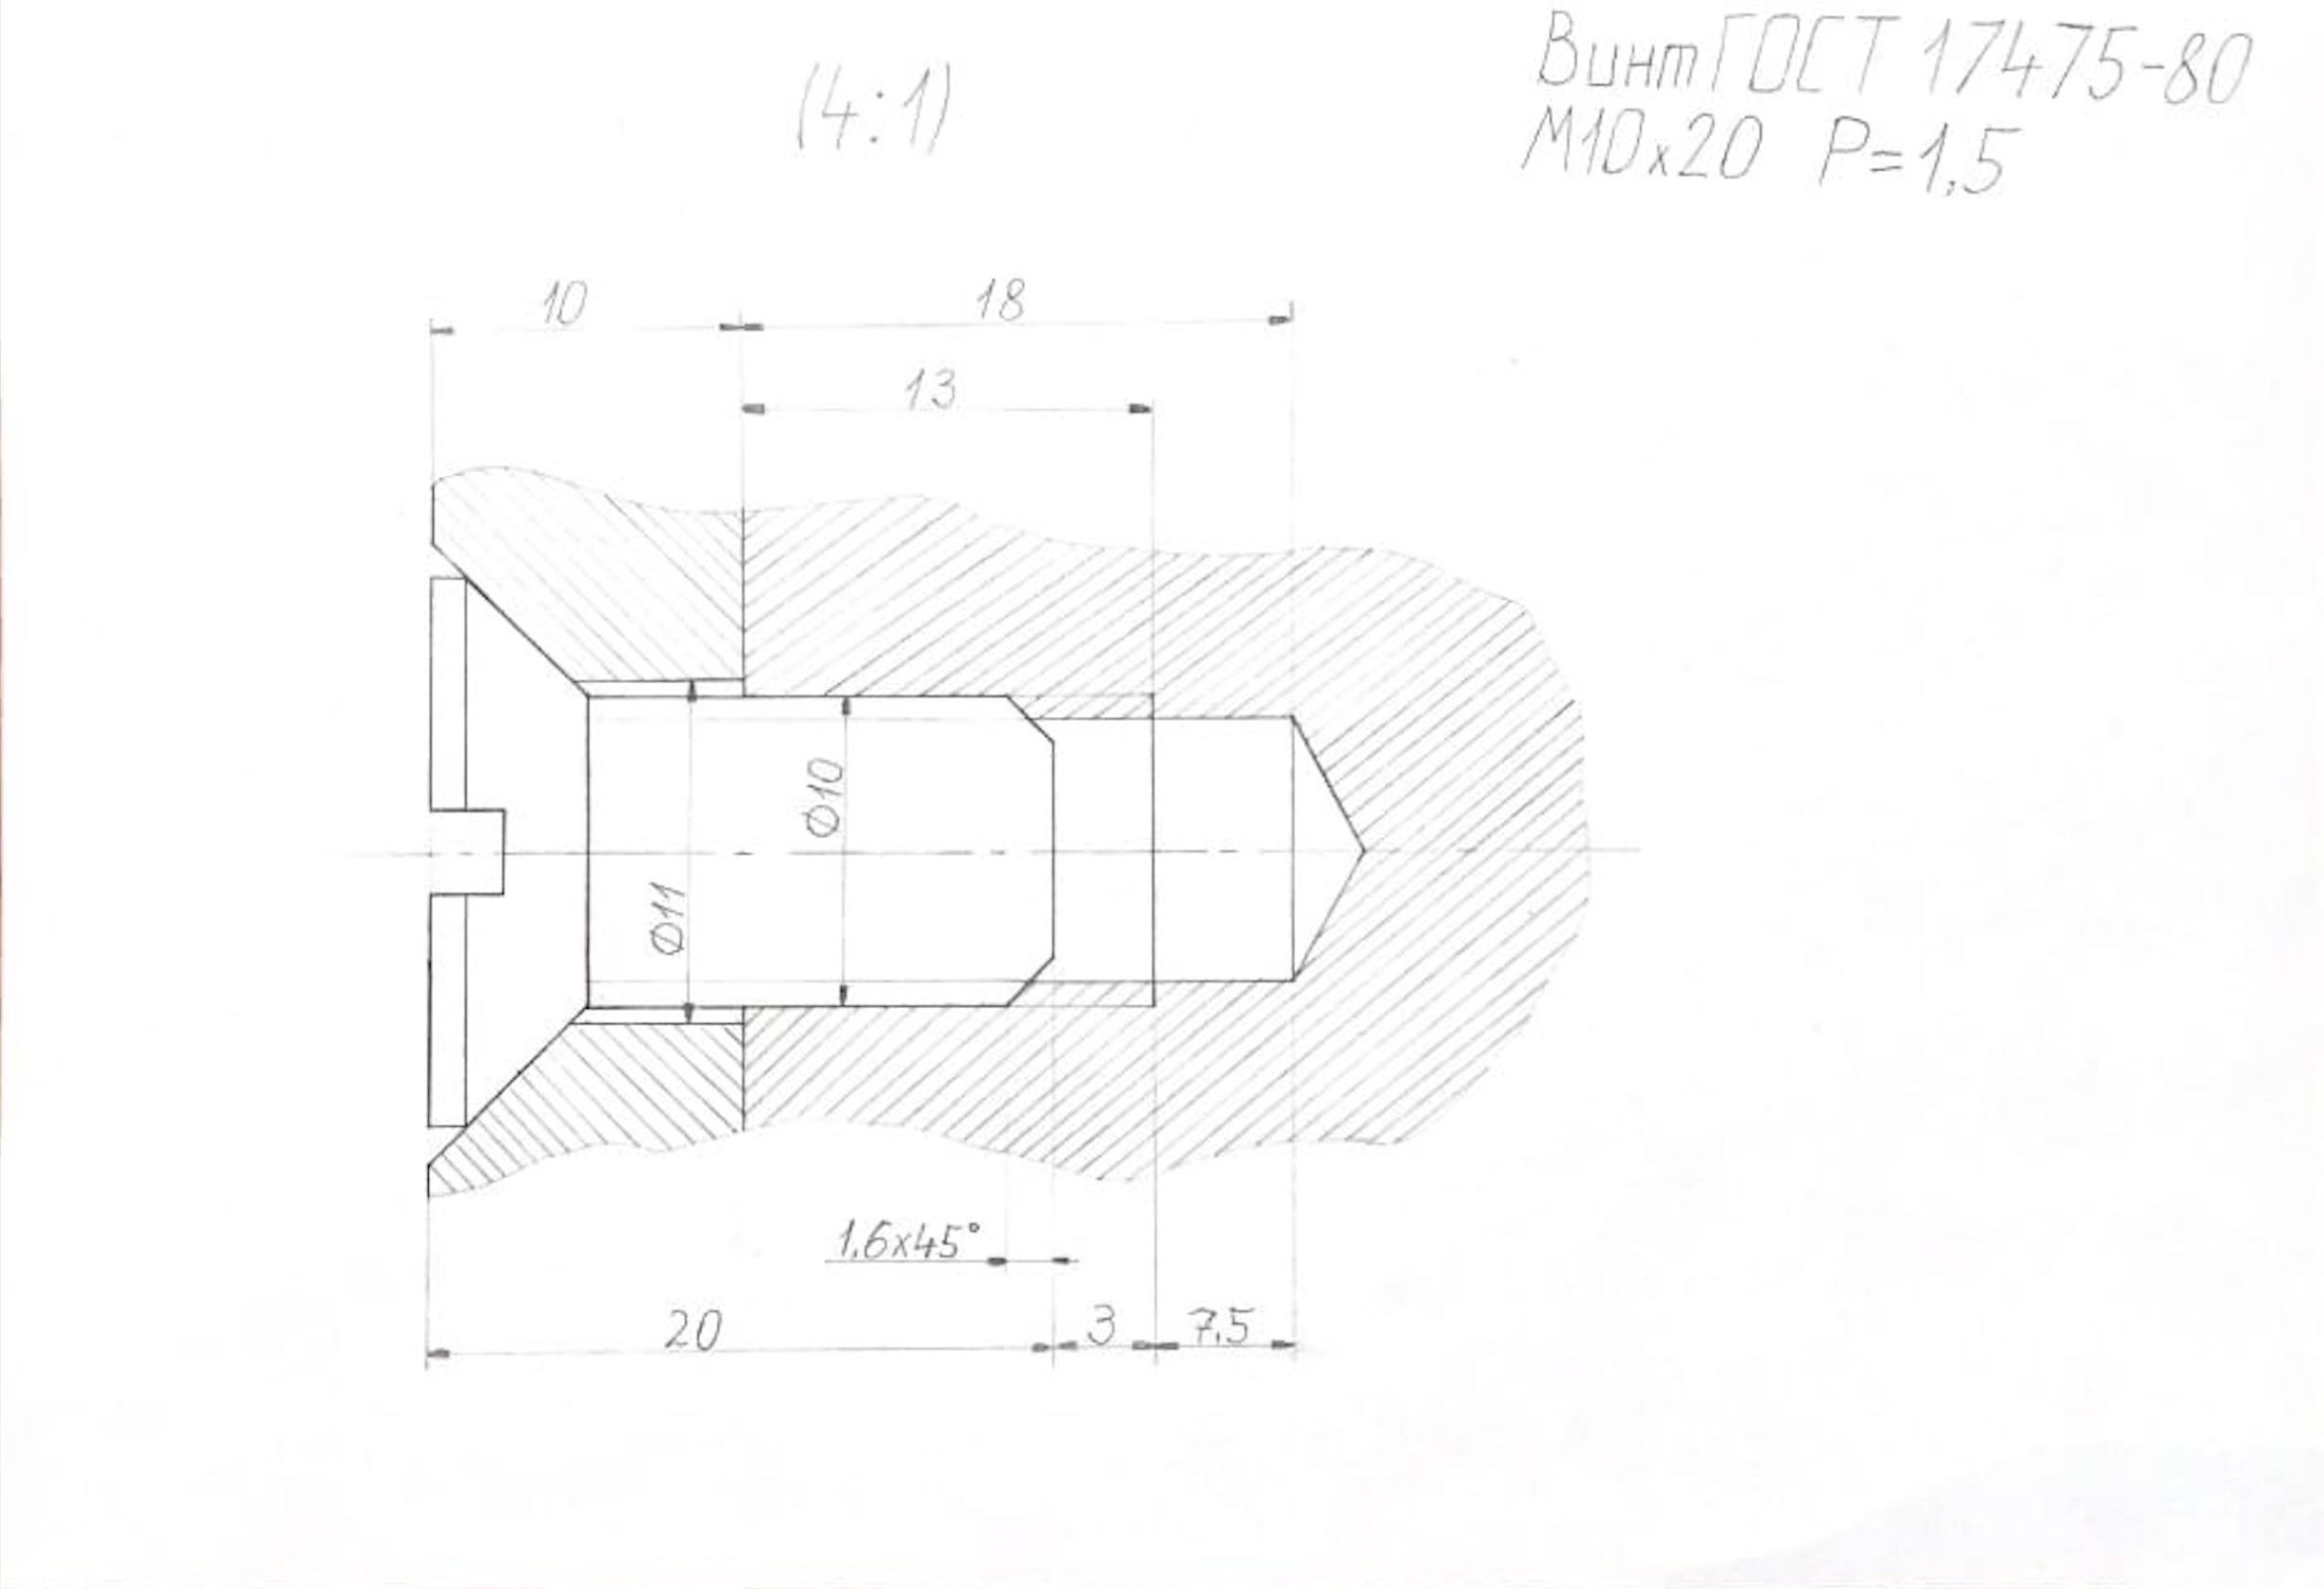
ДЗ-3 Соединение деталей с винтом
16.05.20

Slide 10
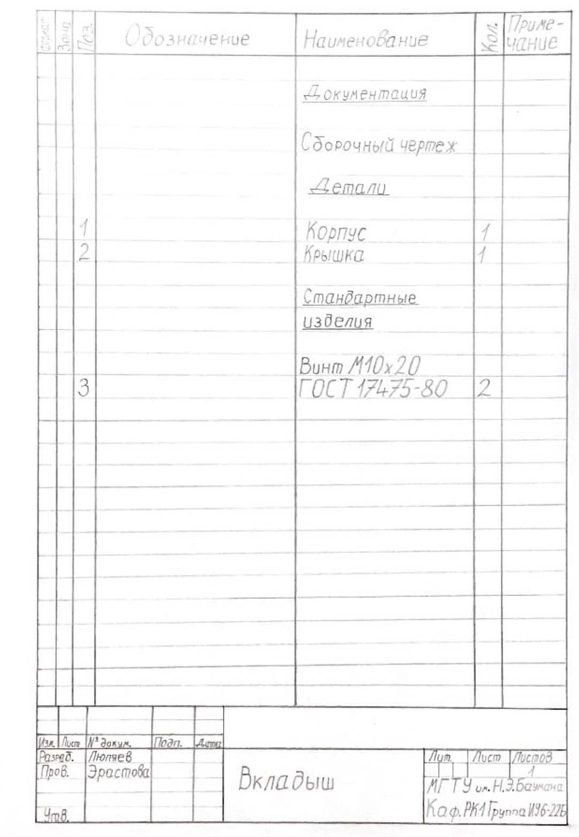
ДЗ-3 Спецификация
16.05.20

Slide 11
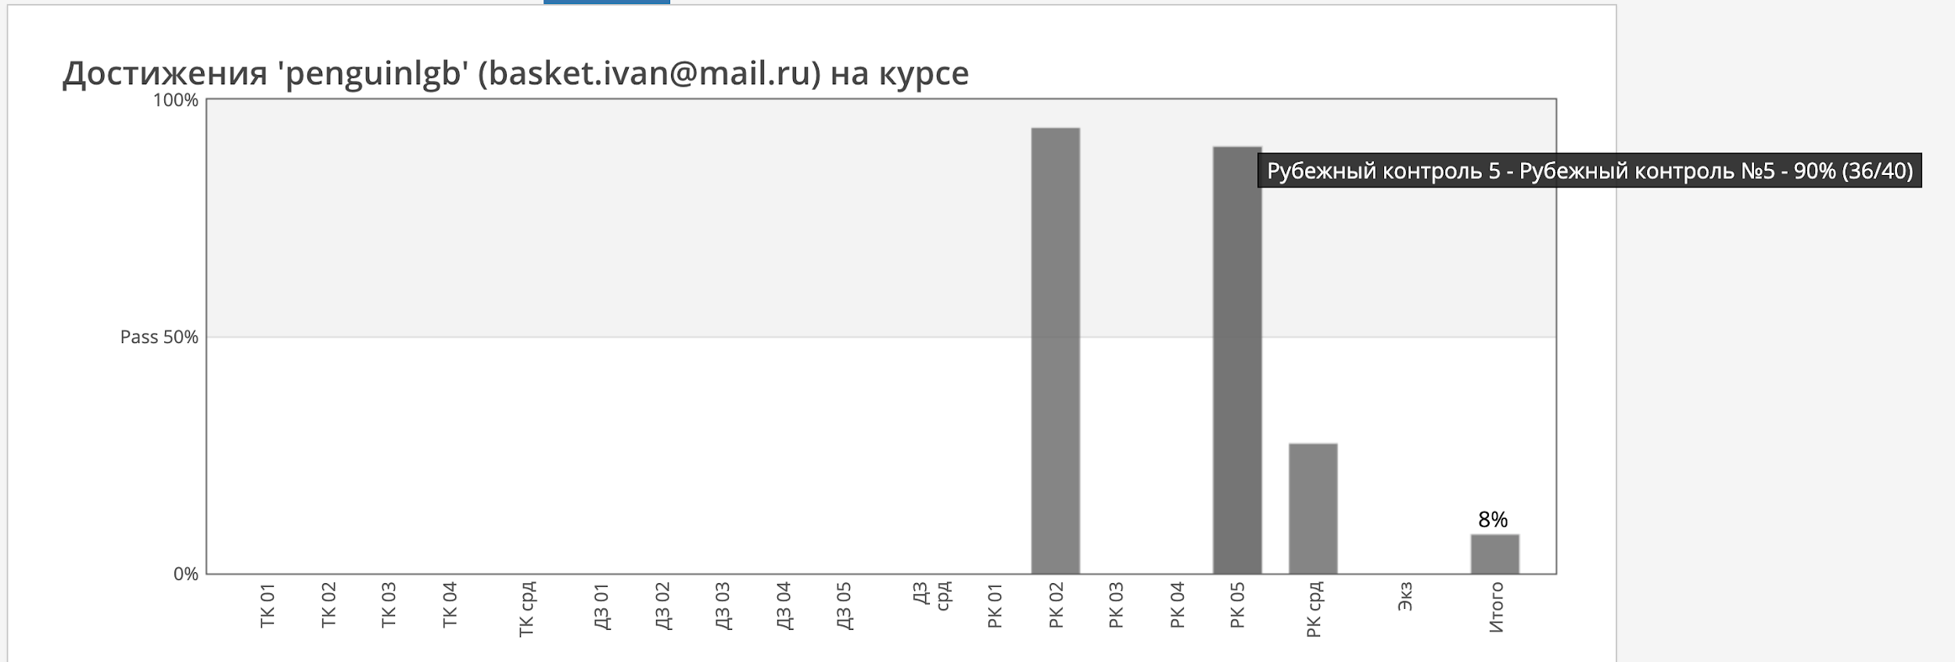
РК
3 модуль
17.05.20

